Slide 1



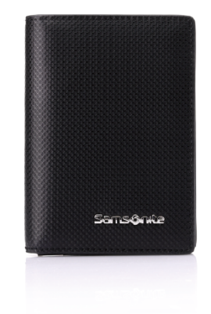
系列名： NOEL
精选优质皮料，品味象征
60Q*09005
新秀丽名片夹
市场参考价：580.00
批发价：188.00
我司型号 ：SN-709E
尺 寸 ： 75×15×105 mm
材 质 ：外部：牛剖层革
内部：织物
装箱明细 ：40pcs/箱
· 4个卡片隔层
轻奢品质——自信、儒雅

